Slide 1

Alur Lengkap PID POS
Dari pesan ke DC sampai Delivery Order: 9 tahap, 7 peran, satu permintaan
Contoh di deck ini
PERMINTAAN-AWU/2610/0008 · KM Awu
AQUA 6 pcs ke Dek 3 (stok DC) · Teh Pucuk 24 pcs ke Dek 7 (dibeli)
Notes:
Di presentasi ini kita ikuti satu permintaan barang dari awal sampai akhir: dari kapal memesan ke DC, sampai barangnya terjual di kasir dan dikirim ke SAP sebagai Delivery Order. Contohnya PERMINTAAN-AWU/2610/0008 untuk KM Awu. Semua nomor dokumen adalah data uji SAP DB_TEST.

Slide 2
9 tahap dari kapal sampai kasir
Dokumen SAP dibuat setelah tahap persetujuannya selesai. Jalur bawah hanya dijalani bila stok DC kurang.
Tahap 1
Pesan barang
Admin kapal
Tahap 2
Approval SO
Approve SO
Tahap 3
Pilah stok DC
Admin DC
Tahap 7
Transfer ke dek
Admin DC · Approve PUR
Tahap 8
Terima di dek
Admin kapal · Approve SO
Tahap 9
Jual & DO
Kasir
stok DC ada
SAP · Sales Order
SAP · Inventory Transfer
SAP · SO ditutup
SAP · Delivery (DO)
stok DC kurang
Tahap 4
PUR
Approve PUR
Tahap 5
PO
Admin purchase · Approve PO
Tahap 6
GRPO
Admin DC · Approve PUR
SAP · Purchase Request
SAP · Purchase Order
SAP · GRPO
Notes:
Ada sembilan tahap. Jalur atas selalu dijalani. Jalur bawah, PUR, PO, dan GRPO, hanya dijalani bila stok DC tidak cukup. Label hijau menunjukkan dokumen SAP yang terbentuk setelah tahap itu disetujui.

Slide 3
7 peran, masing-masing dengan tugasnya
AK
Admin kapal
admin.awu
Memesan barang ke DC, menerima kiriman di dek, approval kepala toko, dan mutasi antar dek.
SO
Approve SO (P2)
approve.so
Menyetujui permintaan kapal (Sales Order) dan, sebagai P2, menyetujui penerimaan di dek.
DC
Admin DC
admin.dc.jkt
Memilah stok DC, mengajukan GRPO, dan mengajukan Inventory Transfer ke dek.
PR
Approve PUR
approve.pur
Menyetujui Purchase Request, GRPO, dan Inventory Transfer.
AP
Admin purchase
admin.purchase
Memilih vendor, mengisi qty dan harga beli, lalu mengajukan Purchase Order.
PO
Approve PO
approve.po
Menyetujui Purchase Order; persetujuan bisa bertingkat.
KA
Kasir
kasir1.awu
Menjual barang di dek, mengirim DO harian ke SAP, dan menutup kasir.
Notes:
Tujuh peran terlibat, dan masing-masing hanya melihat tugasnya sendiri. Lonceng dan tab Giliran saya menunjukkan apa yang sedang menunggu. Akun yang tertulis adalah akun uji di server dev.

Slide 4
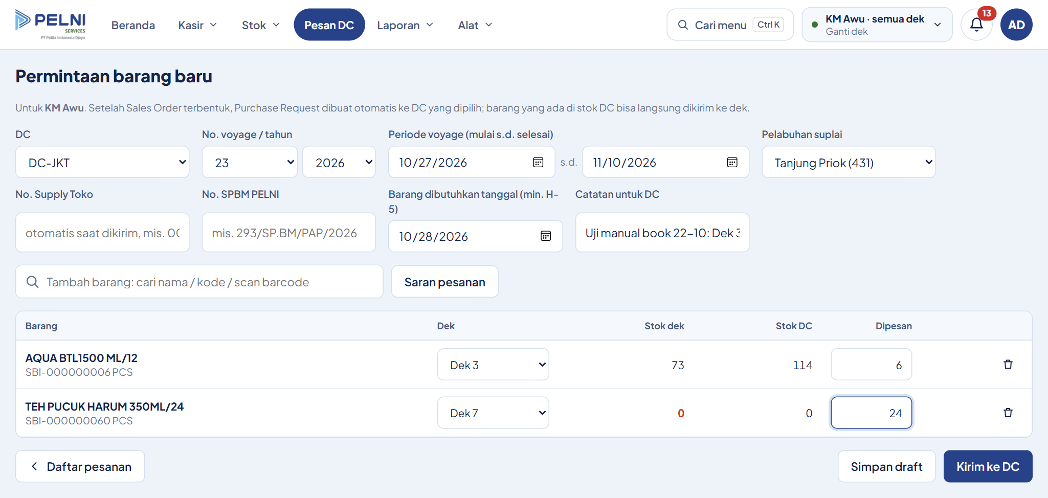
Tahap 1 · Admin kapal memesan ke DC
Pesan barang
Approval SO
Pilah stok DC
PUR
PO
GRPO
Transfer ke dek
Terima di dek
Jual & DO
AK
Admin kapal
admin.awu
Pesan DC → Pesanan baru
Pilih voyage, periode, dan pelabuhan suplai
Isi tanggal dibutuhkan (minimal H-5)
Cari barang, pilih Dek tujuan, isi Dipesan
Klik Kirim ke DC
Belum ada dokumen SAP
Notes:
Semuanya dimulai di kapal. Admin kapal KM Awu memesan enam AQUA untuk Dek 3 dan dua puluh empat Teh Pucuk untuk Dek 7, lalu klik Kirim ke DC. Permintaan langsung mendapat nomor PERMINTAAN-AWU/2610/0008 dan statusnya Menunggu persetujuan. Belum ada dokumen di SAP.

Slide 5
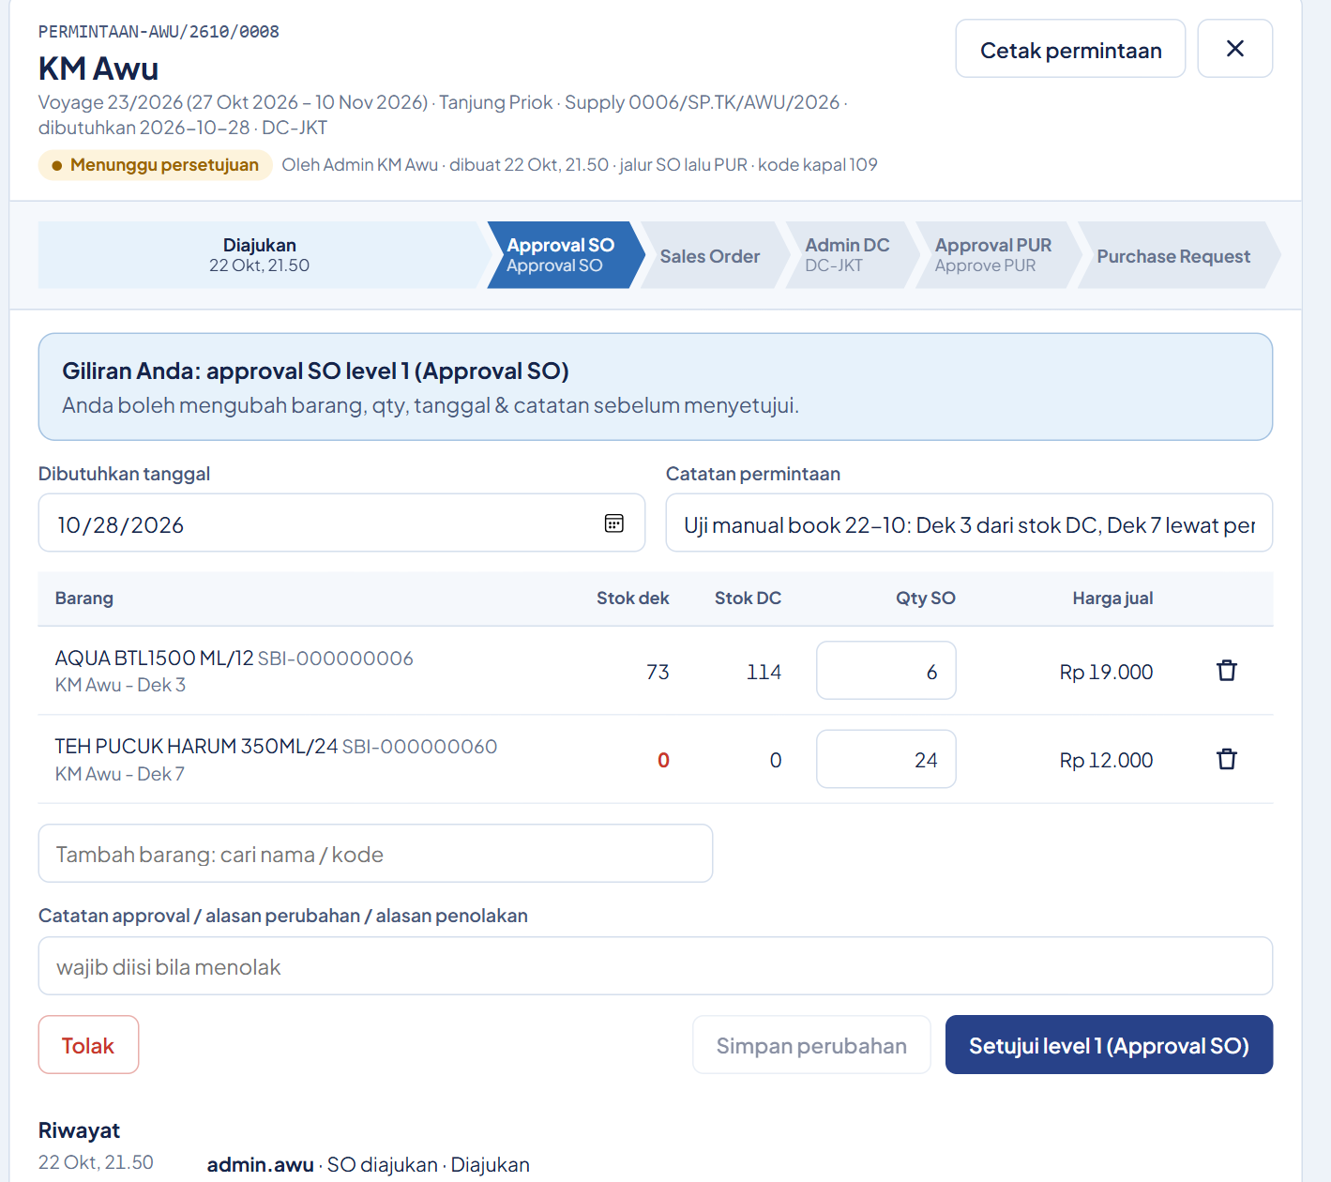
Tahap 2 · Approve SO menyetujui
✓ Pesan barang
Approval SO
Pilah stok DC
PUR
PO
GRPO
Transfer ke dek
Terima di dek
Jual & DO
SO
Approve SO (P2)
approve.so
Lonceng atau Giliran saya → buka permintaan
Periksa barang, stok dek, dan stok DC
Isi harga jual bila masih kosong
Klik Setujui level 1 (atau Tolak dengan alasan)
Dokumen SAP yang terbentuk
Sales Order Dek 3 266000699
Sales Order Dek 7 266000700
Notes:
Approve SO memeriksa barang dan harga jualnya, lalu menyetujui. Begitu disetujui, dua Sales Order langsung dibuat di SAP, satu untuk setiap dek. Bila ada yang tidak sesuai, tolak dengan alasan; permintaan kembali ke admin kapal.

Slide 6
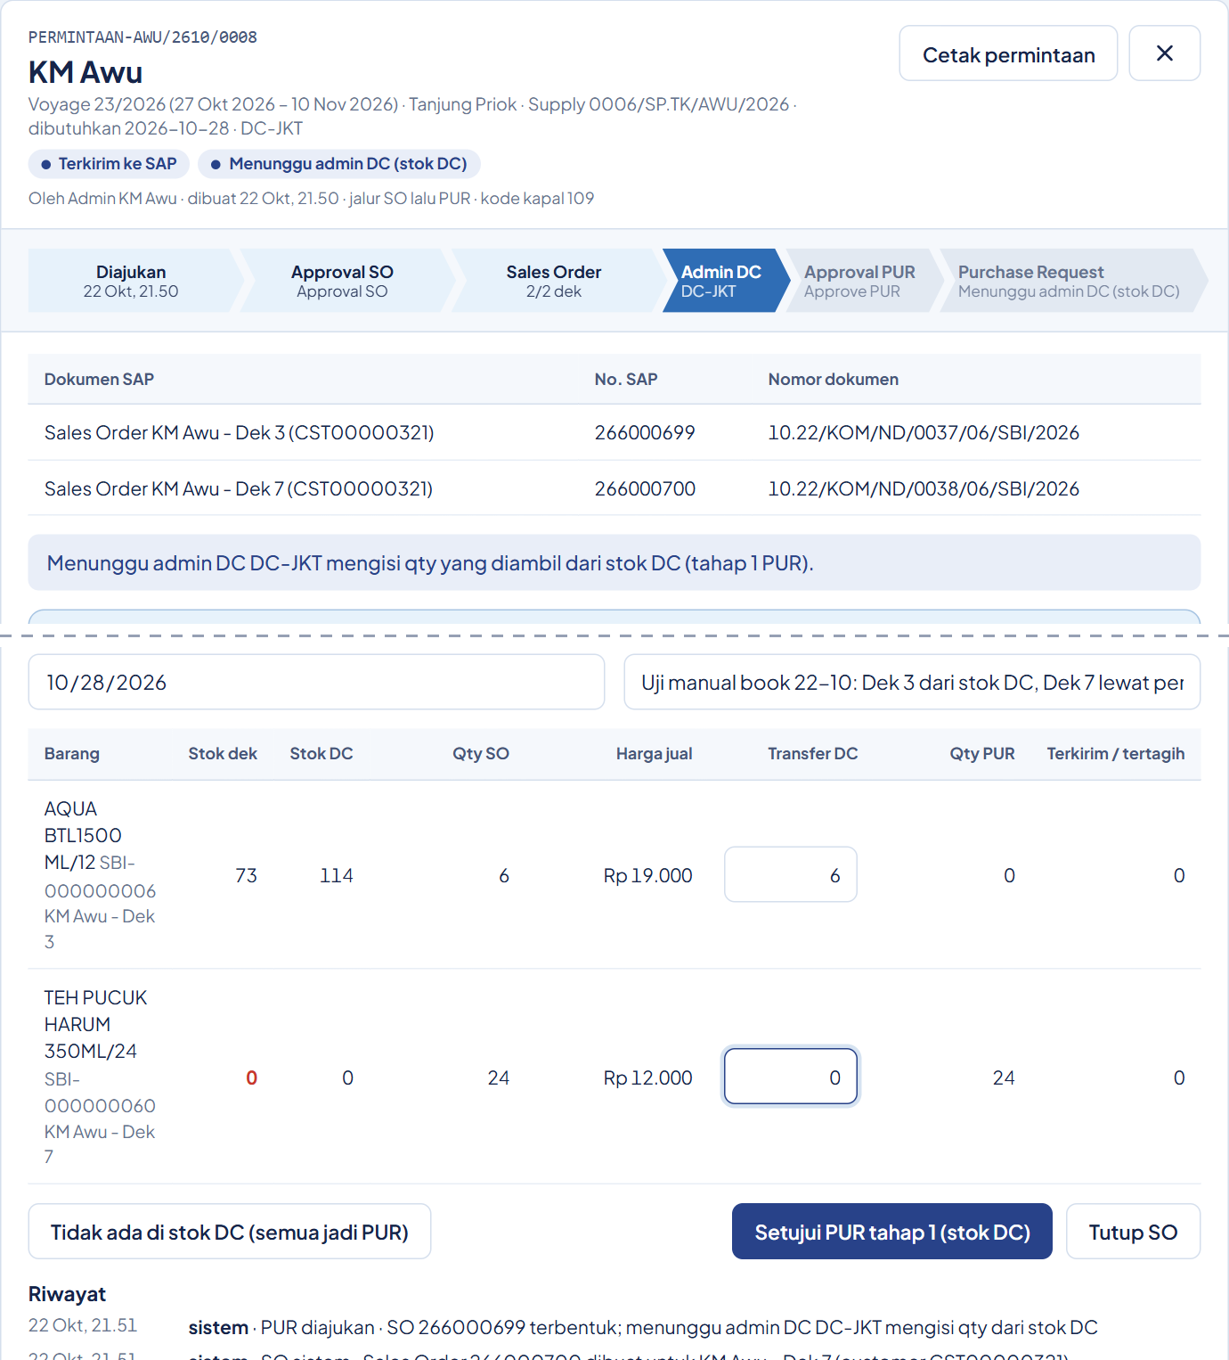
Tahap 3 · Admin DC memilah stok
✓ Pesan barang
✓ Approval SO
Pilah stok DC
PUR
PO
GRPO
Transfer ke dek
Terima di dek
Jual & DO
DC
Admin DC
admin.dc.jkt
Giliran saya → permintaan berlabel Pilah stok DC
Isi Transfer DC: AQUA 6 dari stok gudang
Teh Pucuk 0 → otomatis Qty PUR 24
Klik Setujui PUR tahap 1
Belum ada dokumen SAP
Notes:
Admin DC memilah. AQUA masih ada di gudang, jadi enam diambil dari stok DC. Teh Pucuk kosong, jadi dua puluh empat harus dibeli dan otomatis menjadi Qty PUR. Bila semua barang ada di stok DC, tahap PUR, PO, dan GRPO dilewati.

Slide 7
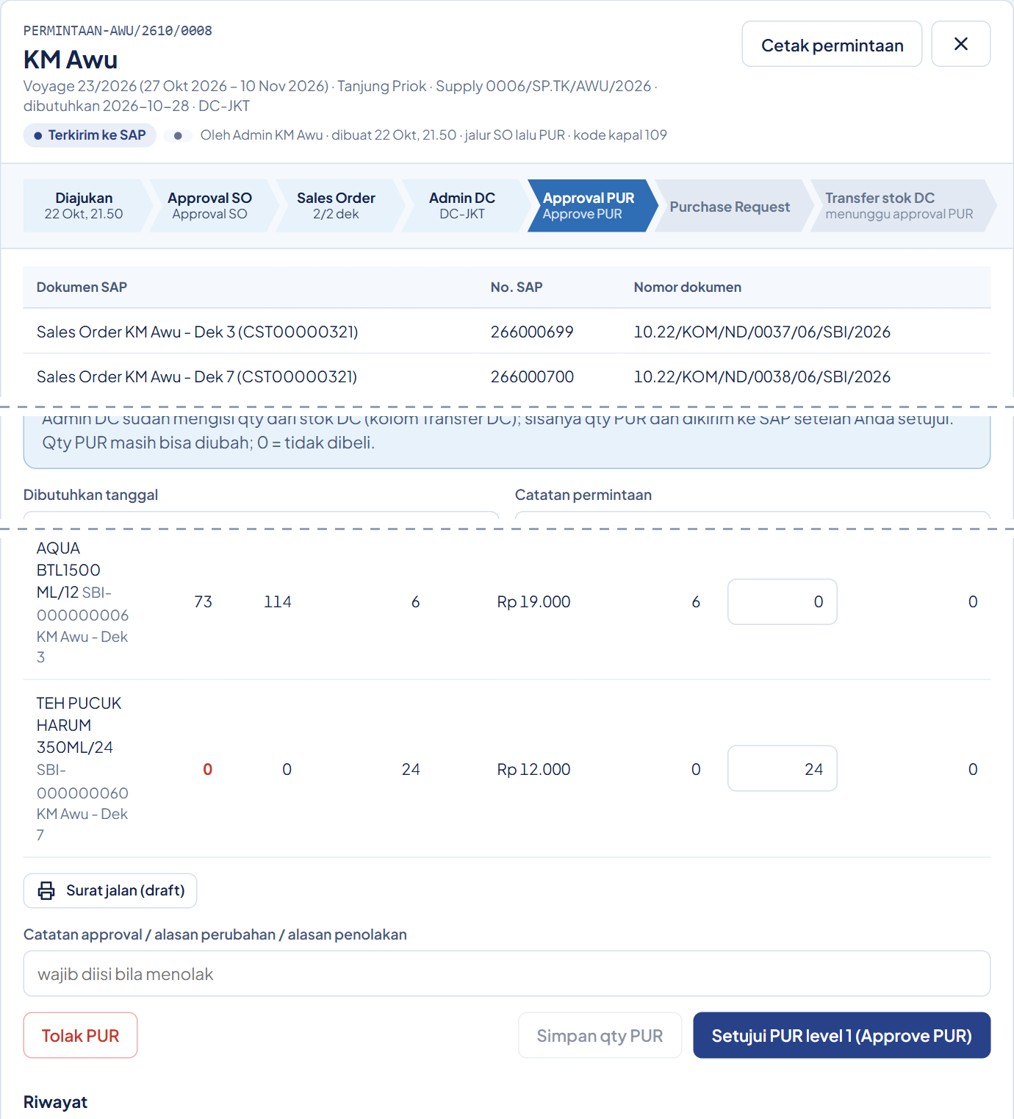
Tahap 4 · Approve PUR menyetujui PUR
✓ Pesan barang
✓ Approval SO
✓ Pilah stok DC
PUR
PO
GRPO
Transfer ke dek
Terima di dek
Jual & DO
PR
Approve PUR
approve.pur
Buka tab Approval PUR
Periksa Transfer DC dan Qty PUR
Ubah Qty PUR bila perlu, lalu Simpan
Klik Setujui PUR level 1
Dokumen SAP yang terbentuk
Purchase Request Dek 7 262000460
Notes:
Approve PUR memeriksa jumlah yang harus dibeli lalu menyetujuinya. Purchase Request untuk Dek 7 pun dibuat di SAP. Giliran berikutnya admin purchase membuat PO.

Slide 8
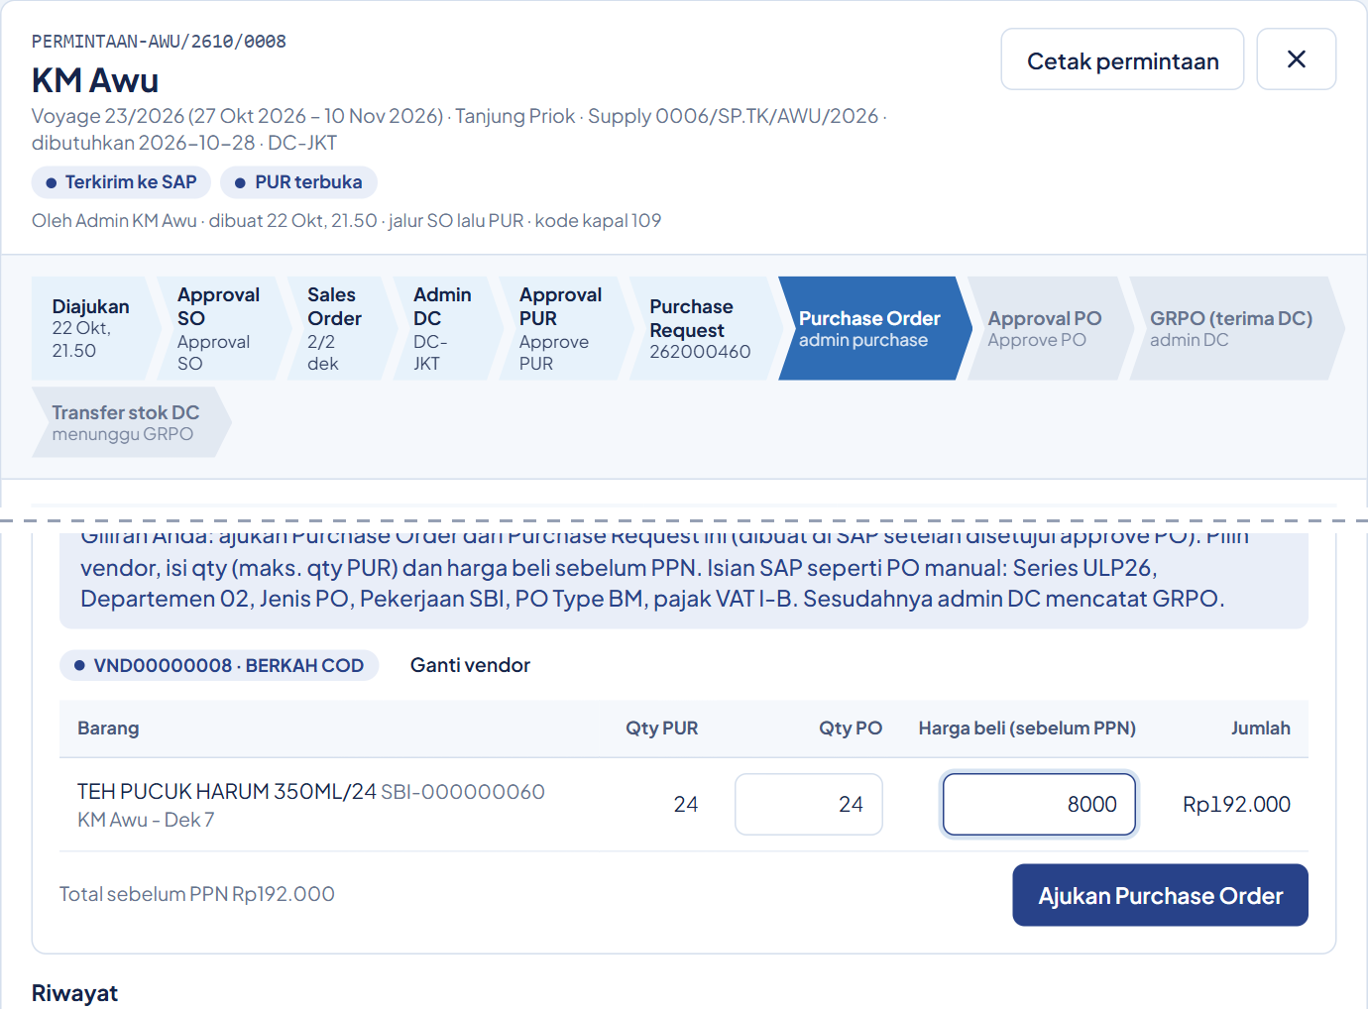
Tahap 5 · Purchase Order dibuat dan disetujui
✓ Pesan barang
✓ Approval SO
✓ Pilah stok DC
✓ PUR
PO
GRPO
Transfer ke dek
Terima di dek
Jual & DO
AP
Admin purchase
admin.purchase
PO
Approve PO
approve.po
Admin purchase memilih vendor: BERKAH COD
Isi Qty PO dan harga beli: 24 × Rp 8.000
Klik Ajukan Purchase Order
Approve PO memeriksa lalu Setujui (bisa bertingkat)
Dokumen SAP yang terbentuk
Purchase Order 262002060
Notes:
Admin purchase memilih vendor, mengisi jumlah dan harga beli, lalu mengajukan Purchase Order. Approve PO memeriksa vendor dan harganya lalu menyetujui. Setelah level terakhir menyetujui, Purchase Order dibuat di SAP.

Slide 9
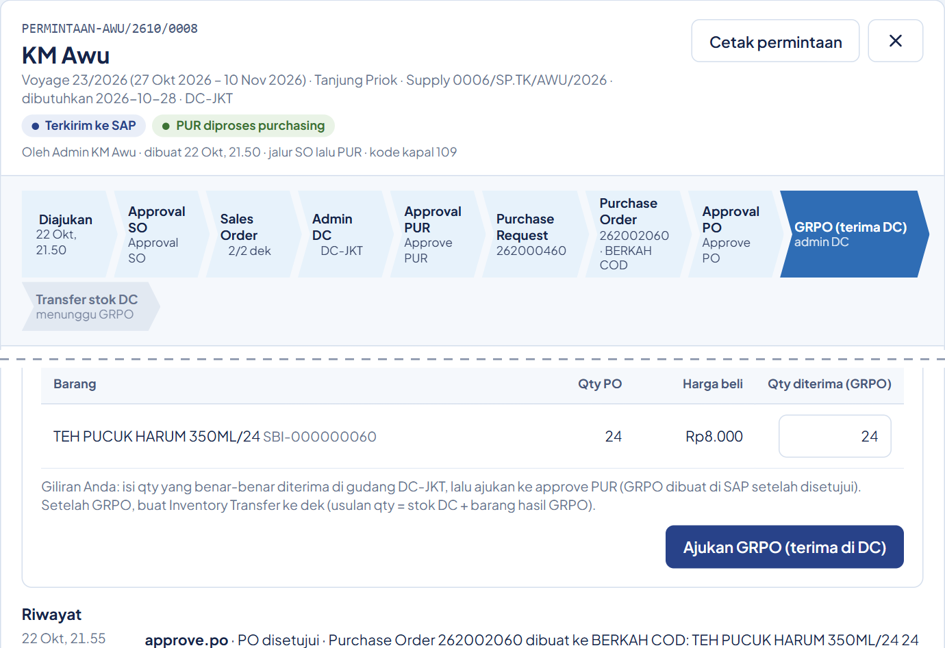
Tahap 6 · Barang vendor diterima di DC (GRPO)
✓ Pesan barang
✓ Approval SO
✓ Pilah stok DC
✓ PUR
✓ PO
GRPO
Transfer ke dek
Terima di dek
Jual & DO
DC
Admin DC
admin.dc.jkt
PR
Approve PUR
approve.pur
Barang vendor tiba di gudang DC
Admin DC mengisi Qty diterima (GRPO)
Klik Ajukan GRPO
Approve PUR menyetujui; stok DC bertambah
Dokumen SAP yang terbentuk
GRPO 262001908
Notes:
Beberapa hari kemudian barang dari vendor tiba di gudang. Admin DC mengisi jumlah yang benar-benar diterima, lalu mengajukan GRPO. Approve PUR menyetujui, GRPO dibuat di SAP, dan stok DC bertambah.

Slide 10
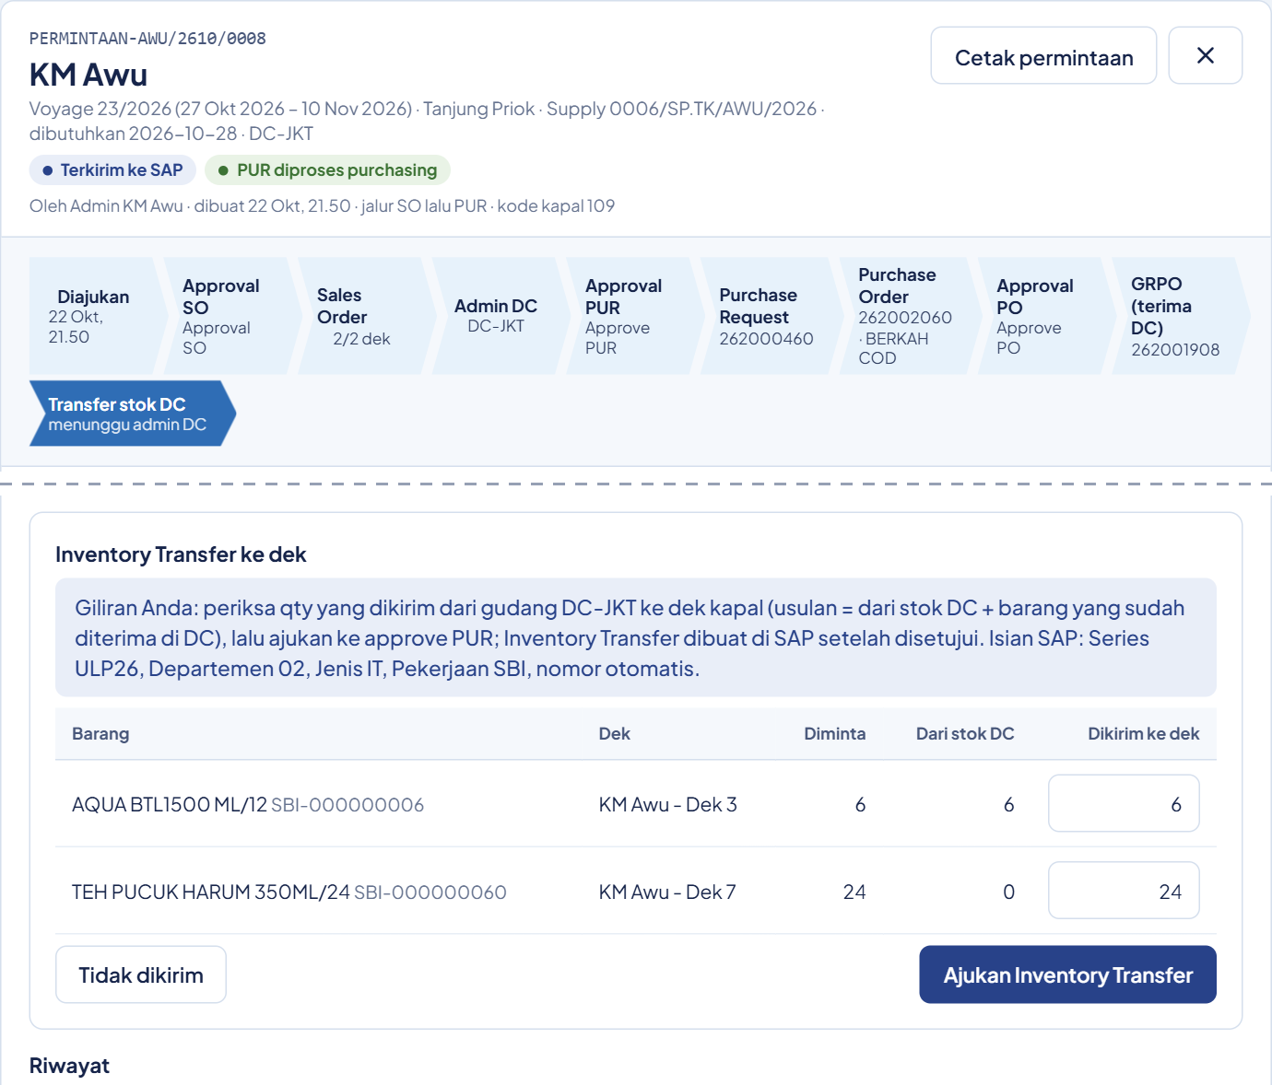
Tahap 7 · Inventory Transfer ke dek
✓ Pesan barang
✓ Approval SO
✓ Pilah stok DC
✓ PUR
✓ PO
✓ GRPO
Transfer ke dek
Terima di dek
Jual & DO
DC
Admin DC
admin.dc.jkt
PR
Approve PUR
approve.pur
Usulan qty = stok DC + hasil GRPO
Periksa Dikirim ke dek per barang
Klik Ajukan Inventory Transfer
Approve PUR menyetujui
Dokumen SAP yang terbentuk
Inventory Transfer Dek 3 262000146
Inventory Transfer Dek 7 262000147
Notes:
Barang siap dikirim. Admin DC memeriksa jumlah untuk tiap dek lalu mengajukan Inventory Transfer. Approve PUR menyetujui, dan Inventory Transfer dibuat di SAP, satu untuk setiap dek. Kiriman langsung muncul di menu Terima barang kapal.

Slide 11
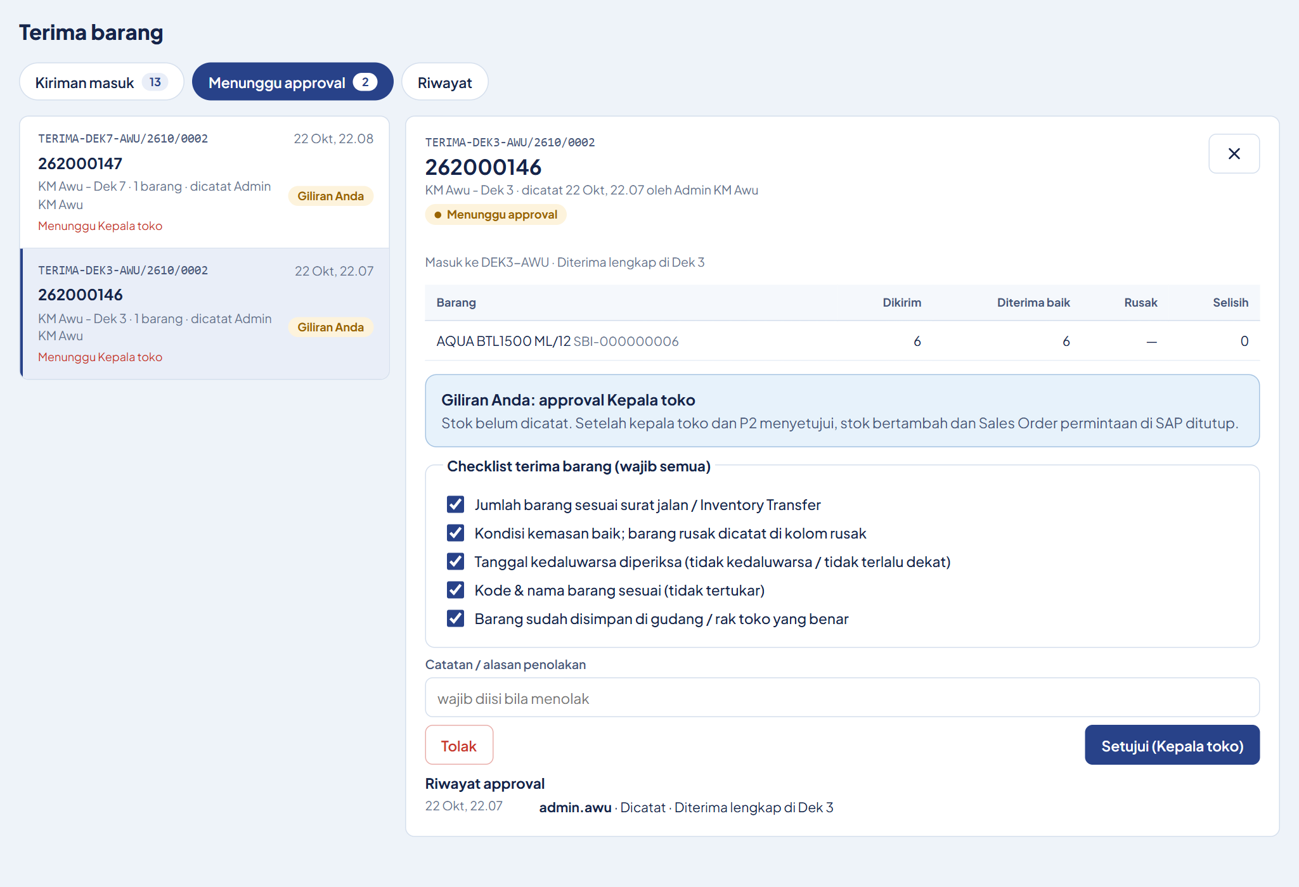
Tahap 8 · Barang diterima di dek
✓ Pesan barang
✓ Approval SO
✓ Pilah stok DC
✓ PUR
✓ PO
✓ GRPO
✓ Transfer ke dek
Terima di dek
Jual & DO
AK
Admin kapal
admin.awu
SO
Approve SO (P2)
approve.so
Stok → Terima barang → Periksa & terima
Isi Diterima baik dan Rusak, lalu Konfirmasi
Kepala toko mencentang checklist, lalu Setujui
P2 (approve.so) menyetujui penerimaan
Dokumen SAP yang terbentuk
Sales Order Dek 3 / Dek 7 ditutup
Notes:
Kiriman tiba di kapal. Admin kapal memeriksa dan menerima barang per dek, lalu kepala toko mencentang semua checklist dan menyetujui. Terakhir P2 menyetujui: stok dek bertambah dan Sales Order ditutup di SAP.

Slide 12
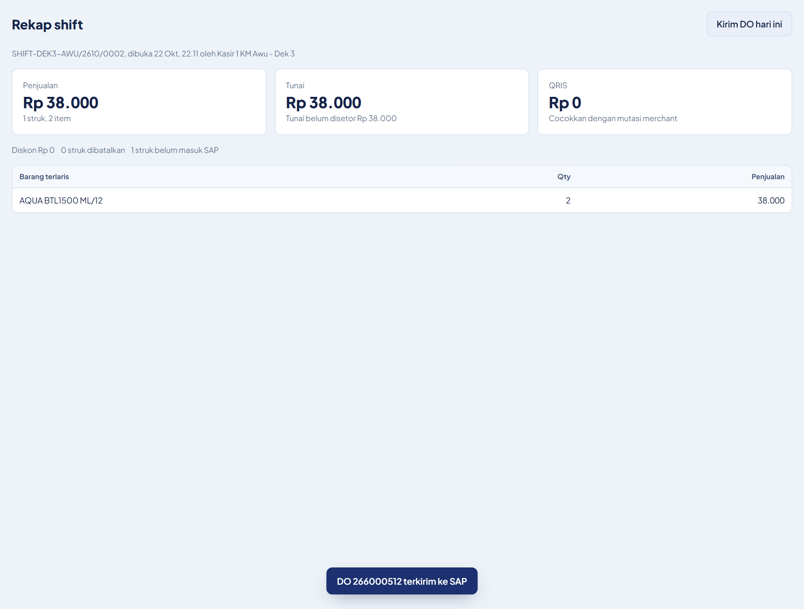
Tahap 9 · Kasir menjual dan mengirim DO
✓ Pesan barang
✓ Approval SO
✓ Pilah stok DC
✓ PUR
✓ PO
✓ GRPO
✓ Transfer ke dek
✓ Terima di dek
Jual & DO
KA
Kasir
kasir1.awu
Buka kasir
Scan barang: AQUA 2 pcs, total Rp 38.000
Bayar (F12): tunai atau QRIS
Rekap shift → Kirim DO hari ini
Tutup kasir
Dokumen SAP yang terbentuk
Delivery (DO) KM Awu Dek 3 266000512
Notes:
Barang sudah ada di dek dan siap dijual. Kasir scan dua AQUA, totalnya tiga puluh delapan ribu rupiah, pembeli membayar dan kembalian dihitung otomatis. Di akhir hari kasir klik Kirim DO hari ini, dan penjualan masuk ke SAP sebagai Delivery Order. Alur selesai.

Slide 13
Jejak dokumen SAP satu permintaan
Tahap | Disetujui oleh | Dokumen SAP | Nomor (uji coba)
2 · Approval SO | Approve SO | Sales Order Dek 3 / Dek 7 | 266000699 / 266000700
4 · PUR | Approve PUR | Purchase Request Dek 7 | 262000460
5 · PO | Approve PO | Purchase Order (BERKAH COD) | 262002060
6 · GRPO | Approve PUR | GRPO | 262001908
7 · Transfer ke dek | Approve PUR | Inventory Transfer Dek 3 / Dek 7 | 262000146 / 262000147
8 · Terima di dek | Kepala toko + P2 | Sales Order ditutup | 266000699 / 266000700
9 · Jual & DO | Kasir (Kirim DO) | Delivery KM Awu Dek 3 | 266000512
Notes:
Ini jejak dokumen SAP dari satu permintaan. Setiap dokumen baru dibuat setelah persetujuannya selesai di web. Selama statusnya masih Approval, belum ada apa pun di SAP.

Slide 14
Dua variasi alur
Semua ada di stok DC
Sebagian dibeli (contoh deck ini)
Pesan
Approval SO
Pilah stok
Pesan
Approval SO
Pilah stok
PUR
PO
GRPO
PUR
PO
GRPO
Transfer
Terima
Jual & DO
Transfer
Terima
Jual & DO
Tahap PUR, PO, dan GRPO dilewati. Setelah admin DC memilah, langsung ke Inventory Transfer.
Semua tahap dijalani. Inventory Transfer menunggu GRPO, lalu dikirim sekali (stok DC + hasil GRPO), tetap satu dokumen per dek.
Notes:
Bila semua barang ada di stok DC, tahap PUR, PO, dan GRPO dilewati. Bila sebagian harus dibeli, seperti contoh ini, semua tahap dijalani, dan Inventory Transfer menunggu GRPO lalu dikirim sekali, tetap satu dokumen per dek.

Slide 15
Satu permintaan, satu alur
1
2
3
Dokumen SAP dibuat setelah disetujui
Selama status masih "Approval …", belum ada apa pun di SAP.
Lonceng dan Giliran saya
Setiap peran langsung melihat tugas yang menunggunya.
Tolak selalu dengan alasan
Dokumen kembali ke pembuatnya untuk diperbaiki dan diajukan ulang.
Video pendamping
08_Alur_Lengkap.mp4 (tahap demi tahap, 4 menit) · 01–07 per peran · Manual Book PID POS per Peran
Notes:
Ringkasnya: satu permintaan mengalir melewati tujuh peran. Dokumen SAP dibuat setelah setiap persetujuan, dan semuanya berakhir di Delivery Order kasir. Untuk detail tiap peran, tonton video episode satu sampai tujuh atau buka Manual Book per peran.

